Slide 1
2022년
초등 코딩영재교실
HTML
웹페이지만들기 수업
서경대학교 소프트웨어학과

Slide 2
HTML 이란
HTML은 HyperText Markup Language
HyperText : 연결링크
Markup : 구조화
Language : 언어
즉, 웹 상에 정보를 표현하기 위한 구조화된 언어

Slide 3
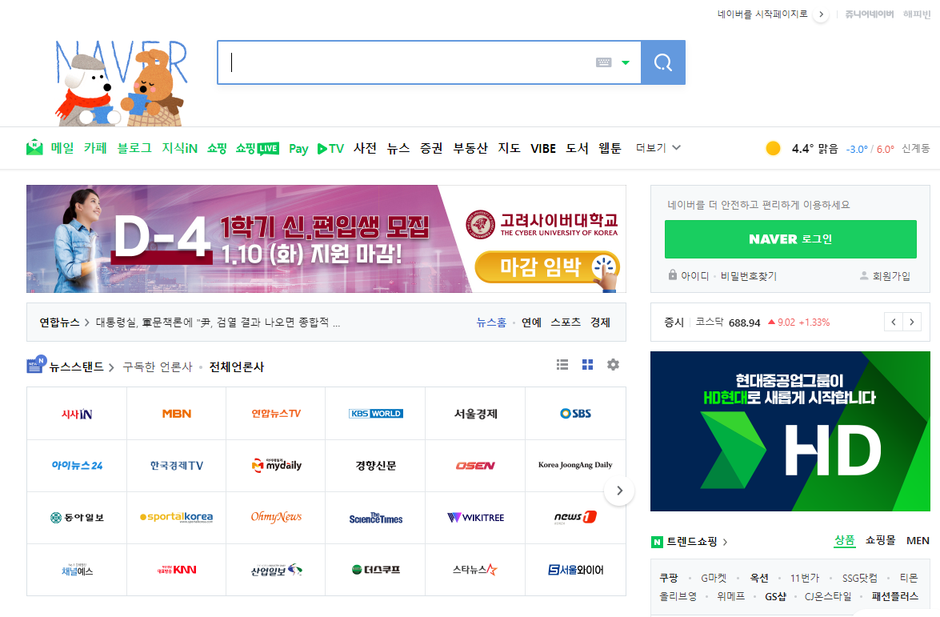
HTML이란

Slide 4
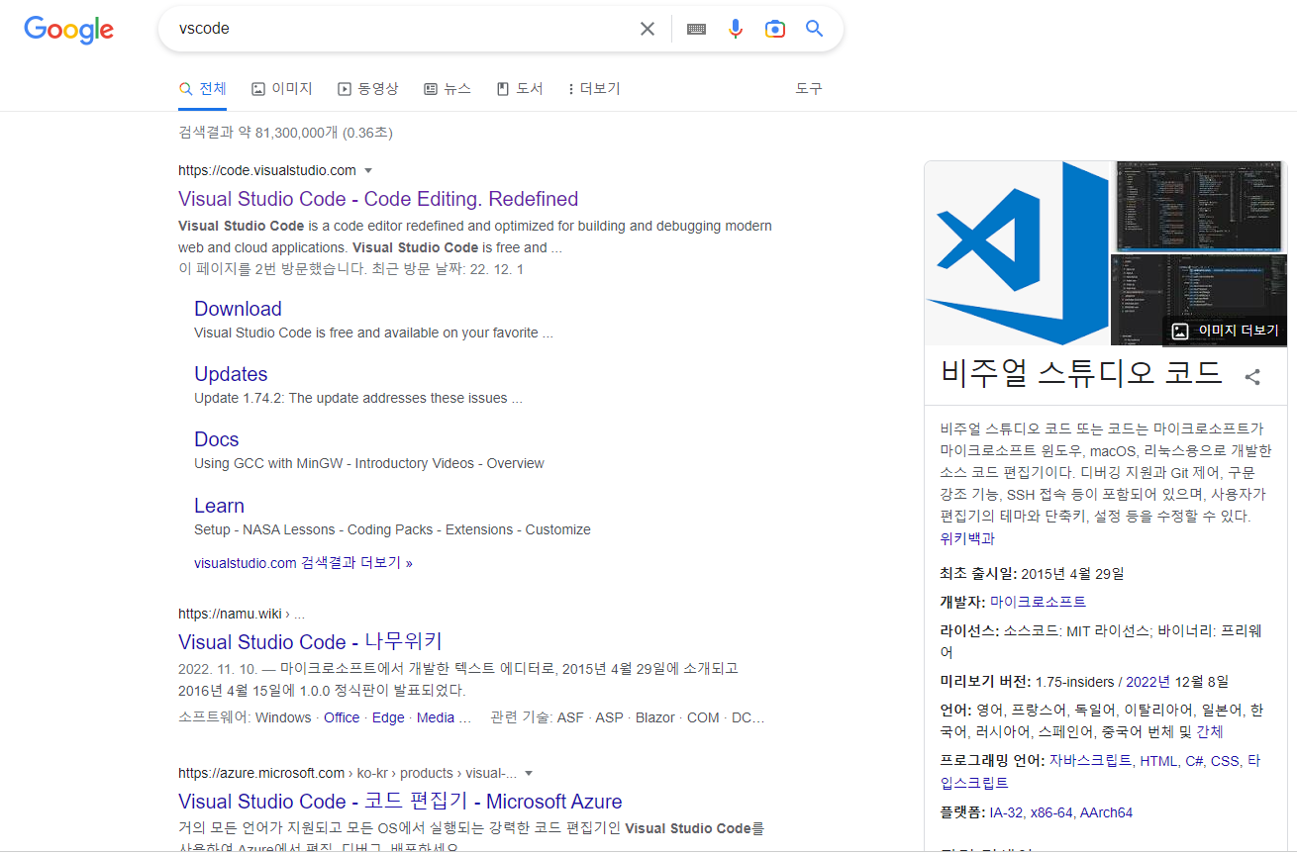
개발환경

Slide 5
HTML이란
HTML 기본 구조
<html>
<head>
<title>타이틀입니다</title>
</head>
<body>
안녕하세요
</body>
</html>

Slide 6
HTML이란
HTML 기본 구조
<html>
<head>
<title>타이틀입니다</title>
</head>
<body>
안녕하세요 <br>
반갑습니다 <hr>
</body>
</html>

Slide 7
태그
제목 태그
<body>
<h1>안녕하세요</h1>
<h6>반갑습니다</h6>
</body>

Slide 8
태그
본문 태그
<body>
<p>안녕하세요</p>
<p>반갑습니다</p>
</body>

Slide 9
실습
자기 소개 페이지 만들어보기
이름
학교
학년
취미
추가로 넣고싶은 항목

Slide 10
실습
자기소개 페이지
<!DOCTYPE html>
<html>
<head>
<title>자기소개</title>
</head>
<body>
이름 : 김성태 <br>
학교 : 서경초등학교 <br>
학년 : 4학년 <br>
반 : 5반 <br>
취미 : 노래듣기 <br>
</body>
</html>

Slide 11
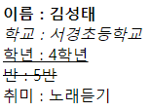
태그
다양한 글자 태그
<body>
<b> 이름 : 김성태 </b> <br>
<i> 학교 : 서경초등학교 </i> <br>
<ins> 학년 : 4학년 </ins> <br>
<del> 반 : 5반 </del> <br>
취미 : 노래듣기 <br>
</body>

Slide 12
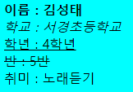
태그
배경색상 변경하기
<body bgcolor=“cyan”>
<b> 이름 : 김성태 </b> <br>
<i> 학교 : 서경초등학교 </i> <br>
<ins> 학년 : 4학년 </ins> <br>
<del> 반 : 5반 </del> <br>
취미 : 노래듣기 <br>
</body>

Slide 13
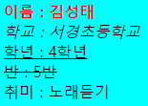
태그
글자색상 변경하기
<body bgcolor=“cyan”>
<b style=“color:red”> 이름 : 김성태 </b> <br>
<i> 학교 : 서경초등학교 </i> <br>
<ins> 학년 : 4학년 </ins> <br>
<del> 반 : 5반 </del> <br>
취미 : 노래듣기 <br>
</body>

Slide 14
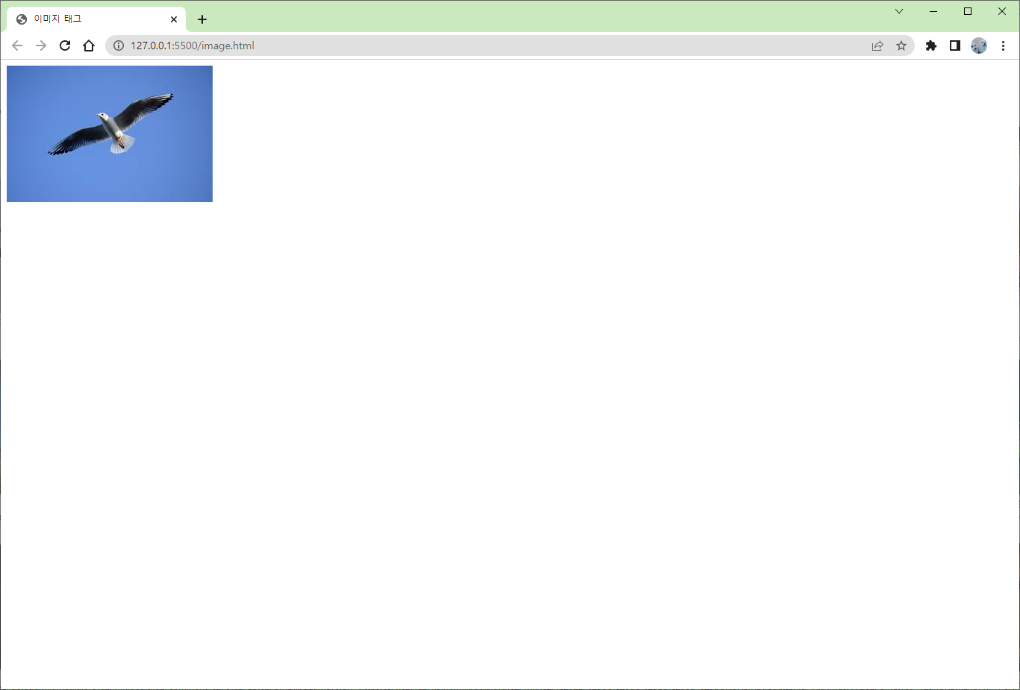
태그
이미지 태그
<body>
<img src=“bird.jpg” />
</body>

Slide 15
실습
자기 소개 페이지 꾸미기
자기 소개 페이지에 글자 태그들과 이미지를 사용해서
본인만의 페이지를 꾸며보자

